Slide 1
研修成果発表
川崎.java

Slide 2
役割
リーダー・・・下日向
構成管理担当・・・鈴木
品質管理担当・・・森本
DBA担当・・・前田
コミュニケーション管理担当・・・石倉
発表担当・・・久保

Slide 3
目次
制作の流れ
成果物の説明
成果物の工夫点
動作デモ
プログラム上での問題点・解決方法
問題解決で学んだこと、悩んだこと
個人個人で学んだこと（成長）

Slide 4
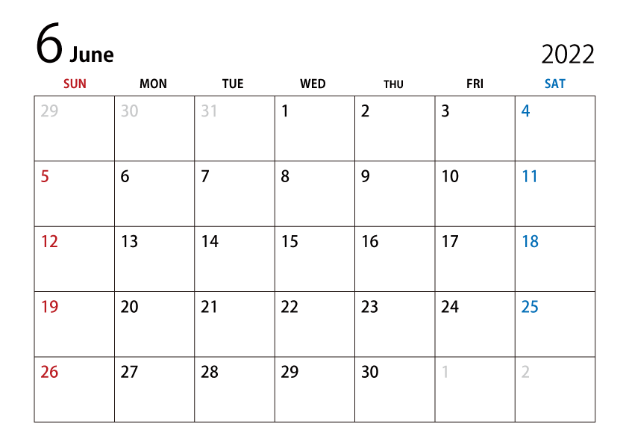
制作の流れ
内部統計
内部統計
外部設計
外部設計
外部設計
外部設計
外部設計
外部設計
開発
開発
開発
開発
開発
開発
開発
開発
開発
開発
開発
開発
開発
発表！！

Slide 5
成果物の説明
★スーパーアプリ★
機能
①天気：天気予報と服装を確認できる機能
②家計簿：利用者の金銭面を管理する機能
③スケジュール：利用者のスケジュール面を管理する機能
ペルソナ
都内在住の社会人、福田紀彦 実家は川崎
年代：20代位
家族構成：一人暮らし中
職業：1、2年目の会社員、勤務地は東京
収入：年収約300万、貯金は引っ越し費用で使い果たして0円
性格：大学生みたいな性格、浪費家、後先考えないタイプ、明るい、不安はほとんどない
流行には敏感、行列大好物

Slide 6
成果物の工夫点
服装指数（天気）
固定費の繰り返し登録（家計簿）
目標の計算（家計簿）
入力の簡易化（スケジュール）

Slide 7
動作デモ

Slide 8
チーム開発で学んだこと・悩んだこと
学んだこと
報連相は大事
コミュニケーションの重要性
スケジュール管理
悩んだこと
Githubの使い方
要件定義以降に変更点が多く見つかった
期限が守れるかどうか

Slide 9
チーム開発での工夫点・課題点
工夫点
ペルソナを意識した開発
定期的な進捗報告を行った
モチベーション維持のためのコミュニケーション
課題点
作業の偏り
自分の担当外に対して理解が不足

Slide 10
個人個人で学んだこと 研修前と研修後の対比 (成長点)

